Slide 1
Sistemi za obradu i analizu velike količine podataka (Projekat 2)
Mentor: dr Dragan Stojanović, red. prof.
Student: Ivan Damnjanović, 948

Slide 2
Opis dataset-a
Zadati su podaci koji se tiču parametara zagađenja u danskom gradu Aarhus-u za vremenski period od 1. avgusta do 1. oktobra 2014. godine.
Dataset je preuzet sa naredne adrese: http://iot.ee.surrey.ac.uk:8080/datasets.html

Slide 3
Opis dataset-a
Dataset je podeljen na nekoliko fajlova, pri čemu svaki fajl odgovara merenju parametara izvršenom na određenoj geografskoj lokaciji.
Svaki fajl je u CSV formatu i svaki njegov red se odnosi na konkretnu instancu izvršenog merenja.
Svako merenje je okarakterisano vremenskim trenutkom kad je ono obavljeno, geografskom širinom i dužinom koje definišu lokaciju na kojoj je merenje izvršeno, kao i rezultatima.

Slide 4
Opis dataset-a
Postoji 5 parametara zagađenja i oni se odnose na Air Quality Index meru sledećih supstanci:
ozon
PM čestice
ugljen-monoksid
sumpor-dioksid
azot-dioksid

Slide 5
Cilj projekta
Cilj projekta je računanje osnovnih statističkih mera koje se odnose na podatke prikupljene sa Kafka topika.
Neophodno je obezbediti mehanizam koji obavlja učitavanje podataka iz svih fajlova, zatim parsiranje podataka i slanje rekorda na topik.
Glavni zadatak jeste isprogramirati Spark aplikaciju koja vrši streaming obradu podataka sa odgovarajućeg Kafka topika, kao i čuvanje rezultata obrade u Cassandra bazi podataka.

Slide 6
Struktura projekta
Projekat se sastoji od dva fajla:
producer.py
consumer.py
Prvi fajl čini običnu Python aplikaciju koja preuzima sadržaj fajlova, formira odgovarajuće rekorde i šalje ih na topik.
Drugi fajl predstavlja Spark Streaming Python aplikaciju koja obavlja obradu podataka i čuva rezultate obrade.

Slide 7
Struktura projekta
Obe aplikacije su predviđene za pokretanje sa komandne linije preko odgovarajućih komandi čija je sintaksa data u nastavku:
python producer.py input_path bootstrap_server topic_name
spark-submit consumer.py bootstrap_server topic_name time_interval min_lat max_lat min_long max_long min_date max_date

Slide 8
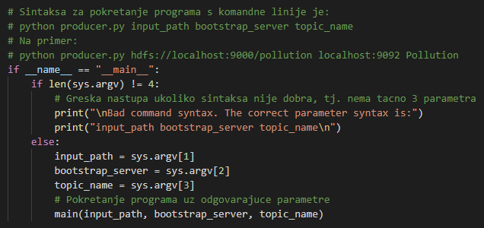
Implementacija (producer.py)

Slide 9
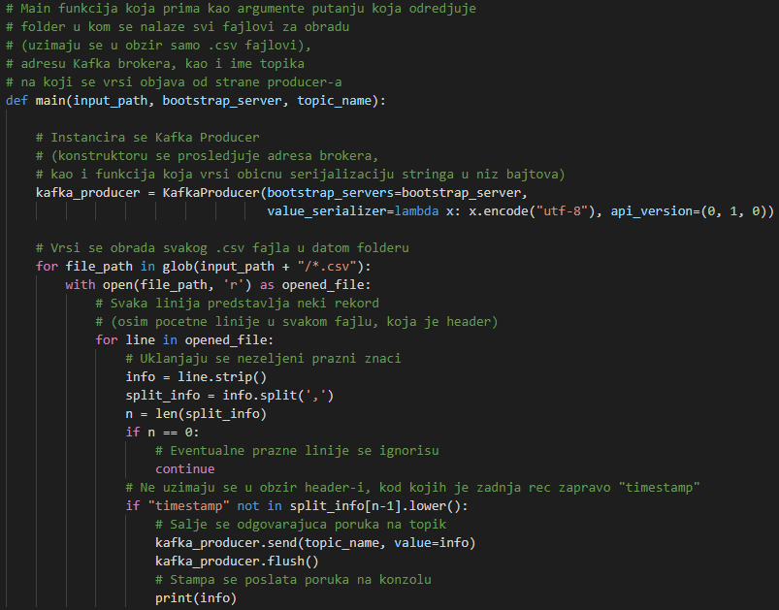
Implementacija (producer.py)

Slide 10
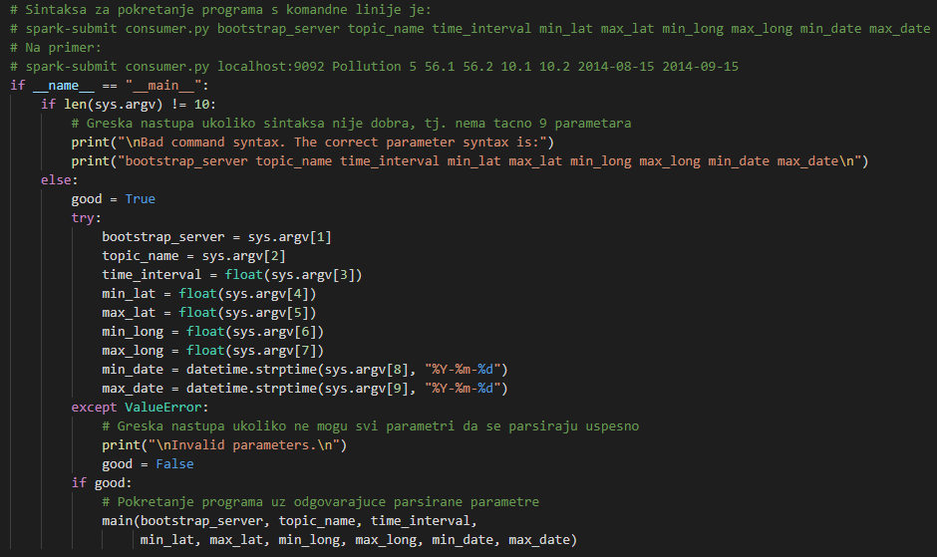
Implementacija (consumer.py)

Slide 11
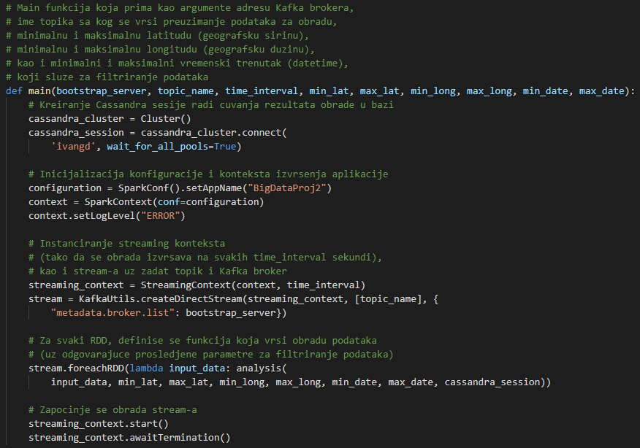
Implementacija (consumer.py)

Slide 12
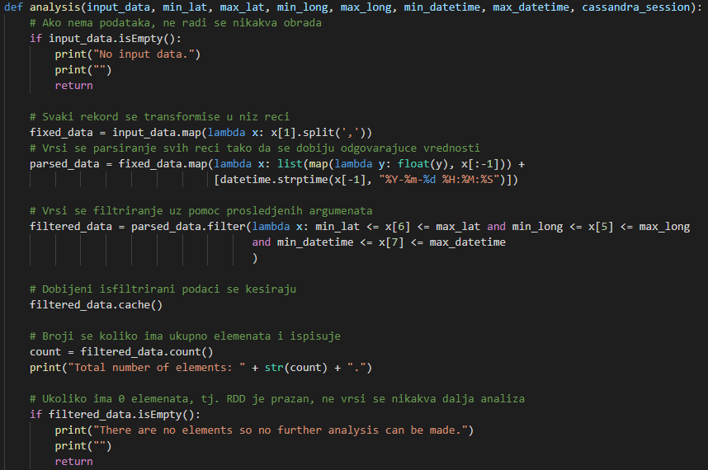
Implementacija (consumer.py)

Slide 13
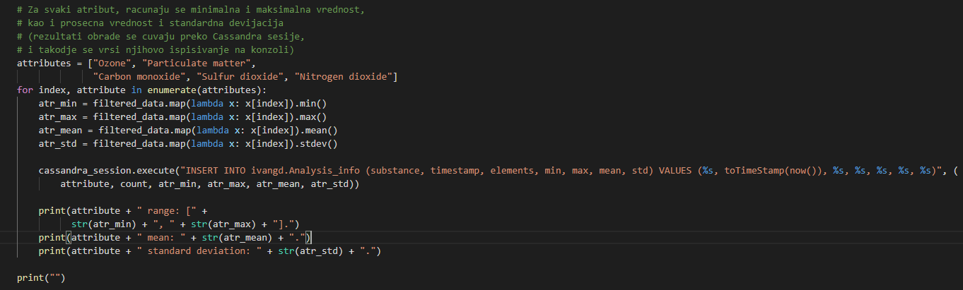
Implementacija (consumer.py)

Slide 14
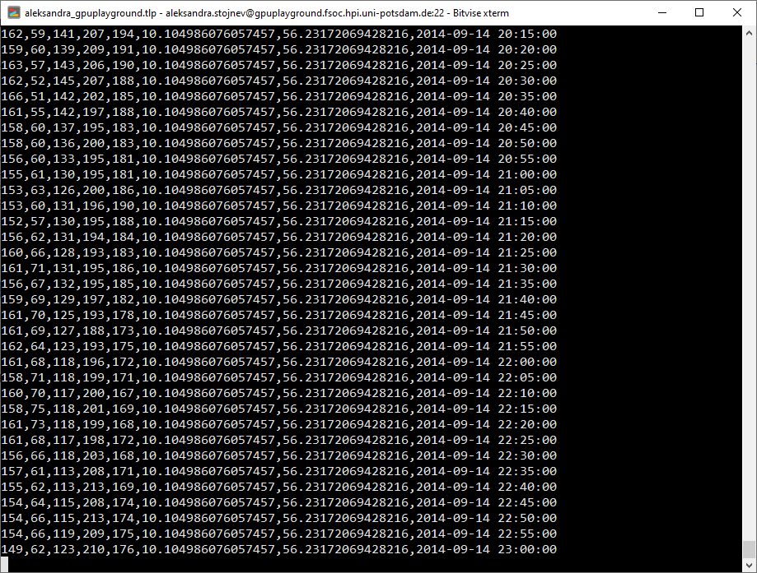
Izvršenje aplikacije (producer.py)

Slide 15
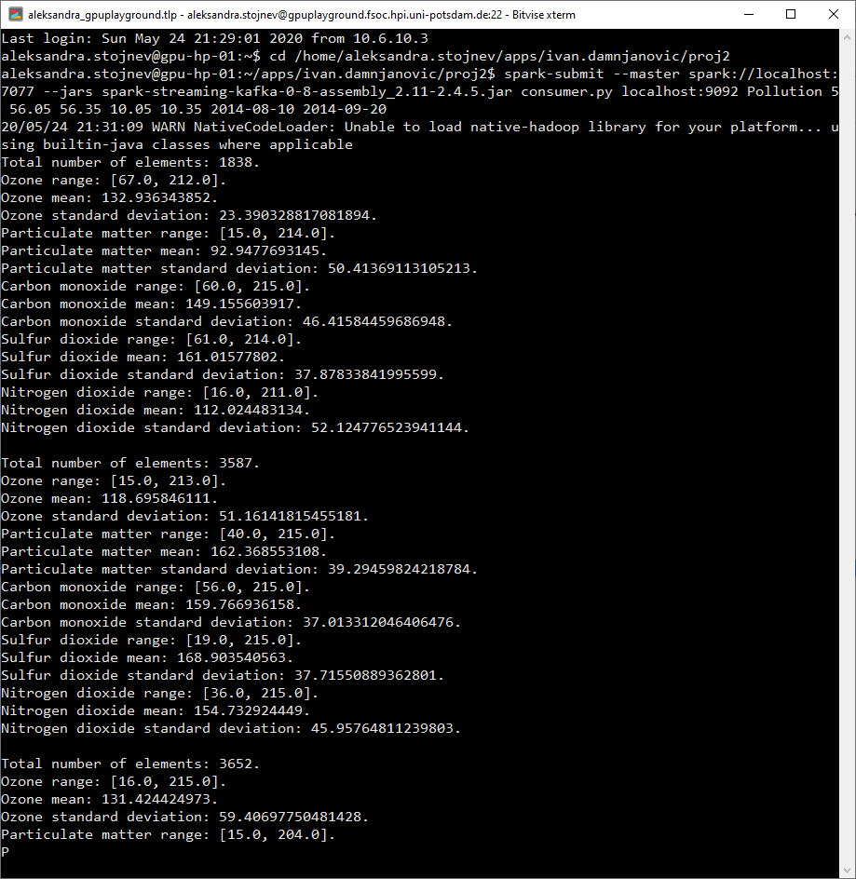
Izvršenje aplikacije (consumer.py)
Sledeća slika pokazuje kako izgleda izvršenje consumer.py aplikacije za neke odabrane ulazne argumente.

Slide 16
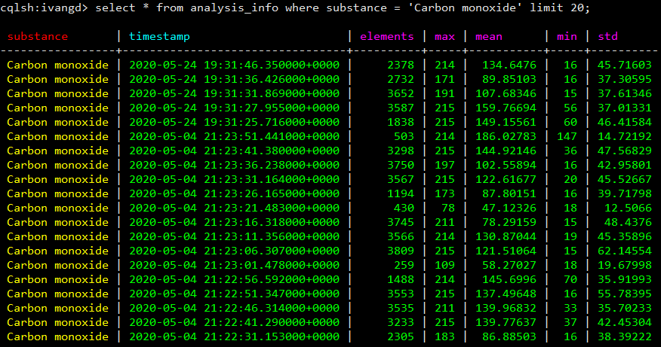
Izvršenje aplikacije (prikaz baze)
Naredna slika pokazuje kako izgledaju rezultati obrade unutar Cassandra baze podataka.

